Slide 1


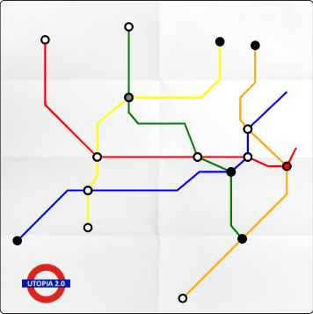

2
1
4
5
3
1
4
2
3
UTOPIA 2.0
5

